Slide 1
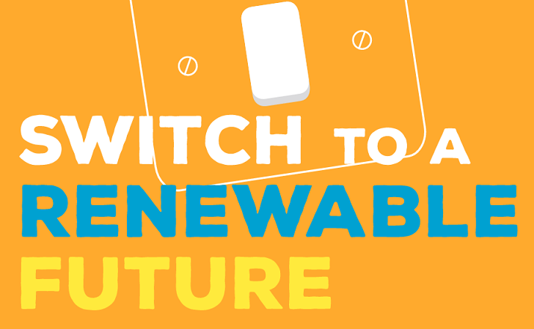
Camille Dressler, Vorsitzende, Scottish Islands Federation

Slide 2
Schottlands Inseln: Vorreiter in kohlenstoffarme Gemeinden
Ziel des Scottish Islands Federation ist es die Inseln als Vorreiter unter kohlenstoffarme Gemeinden zu positionieren.
Gemeinsam mit 13 EU Partnerinseln haben wir nachhaltige Energieplanung erforscht: Wir haben gezeigt wie Inselgemeinschaftsfonds die Energiewende in Richtung einer kohlenstoffarme Gesellschaft vorangetrieben haben.
Im Züge dieses Projekts hat S.I.F. 8 Inseln geholfen Energieaudits zu erstellen mit finanziellen Unterstützung vom CARES Programm der schottischen Regierung.
3 Inseln unseres Föderations - Eigg Mull und Iona - zeigen wie die Inseln zur Antriebskräfte für den Wandel zur kohlenstoffarmen Wirtschaft werden.

Slide 3
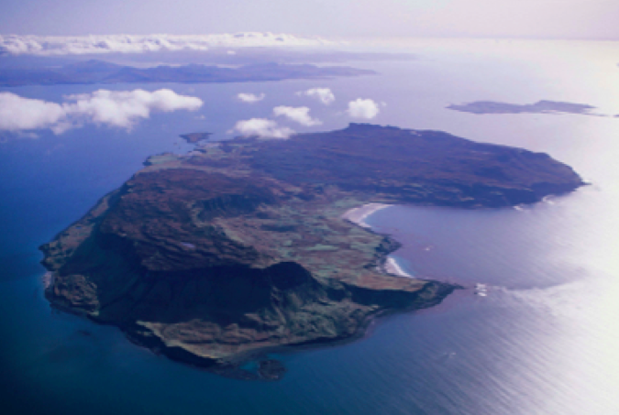
Der Fall von Eigg
Eine der erste Gemeinschaftsbuyouts Schottlands.
Eiggs Electrifizierung war von der Gemeinde als Priorität eingestuft.
Dies wurde mit einem eigenständigen Energienetz erreicht
Energie wurde 10 Jahre nach der Buyout freigeschaltet
und hat das Insel zum ersten Mal 24-Stunde Energieversorgung ermöglicht
Das Projekt hat £ 1.6 million gekostet.
Unterstutzung von Big Lottery, HIE Lochaber, Highlands and Islands Community Energy Company, Scottish Households Renewables Initiative, Energy Saving Trust und Highland Council.
Inselgemeinden sind widerstandsfähig und sind es gewohnt eigene Lösungen für Probleme zu finden

Slide 4
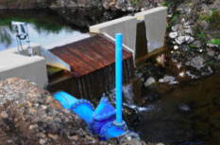
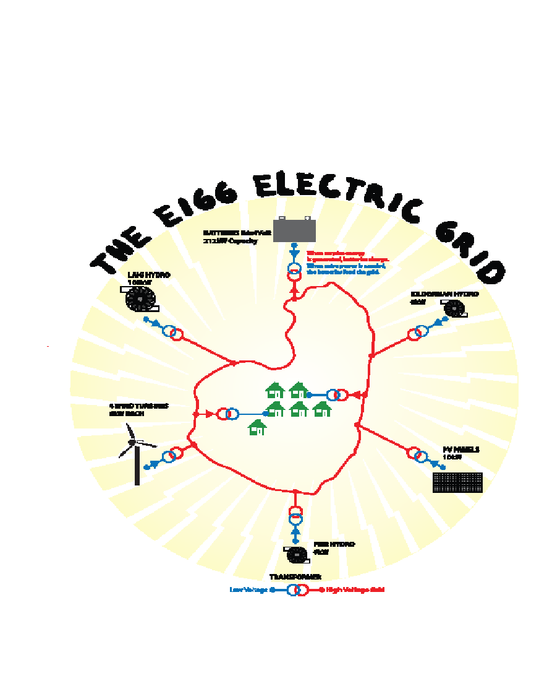
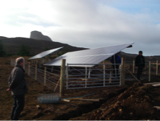
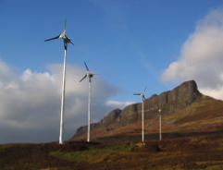
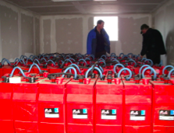
5 kW pro Haushalt
3 Hydro = 110 KW
3 photovoltaikanl. = 30kW
10 kW pro Firma
4 Windräder = 24kW
24h Energie von 96 Batterien
Notes:
From these renewable sources, an 11km high-voltage grid delivers electricity around the island. Transformers convert the power to domestic voltage into homes and businesses. From a central control building, power is regulated through inverters and stored in heavy duty batteries. When renewable generation is low, the system is supported by a pair of 70kW diesel generators, which act alternately as back up and reserve
Each inverter has a maximum output capacity of 5kW and so the maximum power that can flow in or out of the batteries is 60kW.
When the renewable resources together are producing more electricity than is being consumed by the island, then the excess flows into the batteries via the inverters and they become charged.
The inverters monitor continually the state of charge of the batteries. If this falls to 50%, the inverters signal for the standby generator to start. This supplements the power produced by the renewable resources and the batteries become re-charged.
When the charge of the batteries reaches 90%, the inverters signal for the generator to be disconnected and turned off.
A separate control system ensures that the generator and main hydro run together in phase. If any or all of the renewable resources are out of commission for any reason, the generator alone can power the island.

Slide 5
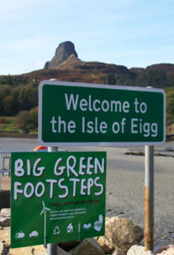
Eiggs grünes Netz: der Multiplikatoreffekt
Das grüne Netz wird von Eigg Electric Ltd, eine Tochterfirma der Isle of Eigg Heritage Trust, betrieben und erhalten.
Wartung und Reparatur sind Verantwortlichkeiten eines qualifizierten Wartungsteams, das 3 hochwertige Teilzeitjobs geschaffen hat.
Das grüne Netz wurde auf den Nachbarinseln Muck, Rum and Canna repliziert.
C02-Minderung von unserem grünes Netz hat dazu beigetragen, dass Eigg der Big Green Challenge 2010 gewonnen hat und dadurch, dass die Inselbewohner weiter motiviert wurden ihr CO2-Bilanz zu reduzieren:
Durch Betrieb von Anbauflächen zur Eigenversorgung, AAA Geräte und solare Warmwassergewinnung und die Verwendung und Herstellung von Brennholz

Slide 6
Mull and Iona Sustainable Transport (MIST)
Mull and Iona Sustainable Transport ist Teil des Mull and Iona Community Trust.
Transport und Reisemöglichkeiten sind für ca. die Hälfte der CO2-Emissionen pro Haushalt verantwortlich.
Mit Unterstützung von der Climate Challenge Fund des schottischen Regierungs, will MIST ein langfristiger Plan für nachhaltigere Verkehrsmöglichkeiten auf Mull und Iona entwickeln.
Der Energy Savings Trust arbeitet zusammen mit MIST um Sonderveranstaltungen vorort zu gestalten, die alle interessierte Inselbewohner über Elektrofahrzeuge und Fördermittel für Autobesitzer die auf Elektrotransport umsteigen informieren.
MIST spricht sowohl Personen als auch Firmen auf den Inseln an: Ein neues Programm der schottische Regierung bietet schottische Firmen bis zu £100,000 an, wenn sie dafür entscheiden ihre Fahrzeugflotten auf Elektro- oder Hybridfahrzeuge umzuschalten.

Slide 7
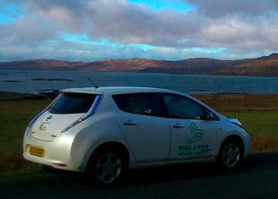
Informationsaustausch am wichtigsten
EV-Pilot: Nissan Leaf und Berlingo angekauft, werden von Personen, Firmen und Vereine getestet.
EV Einschulungstage samt Instandehaltungsinformation
Car Club und Community Transport Projekte werden untersucht um
die EVs über das Projekt hinaus aktiv zu verwenden.
Liftsharing : ‘Mull and Iona Lift-share’ funktioniert als ‘closed group’
via Facebook um willige Fahrer mit Passagiere zu verknüpfen, auf den Inseln und am Festland. Online-Kalendar stellt Mitfahrgelegenheiten dar und ist leicht zugänglich.
Energieeffizientes Fahren: kostenlose Eco-drive Fahrkurse für Fahrer die weniger Kraftstoff verwenden wollen
Notes:
MIST is developing new ways for everyone who is willing to offer or accept a lift to participate easily.
The Mull and Iona Lift Share page established on Facebook has attracted over 400 members to engage.This group is open to any islander over 18 who is interested in linking up to share journeys.

Slide 8
Weitere Informationen:
www.scottish-islands-federation.co.uk
www.sustainableislands.eu
www.localenergyscotland.org (CARES)
www.isleofeigg.org
www.mict.co.uk/projects-services/mist/
www.mict.co.uk/electric-cars/

